Slide 1
第11章 指针
C程序设计快速进阶大学教程

Slide 2
第11章 指针
本章要点
  指针概念
  指针与数组
  指针与函数
  字符串
  动态空间管理
C程序设计快速进阶大学教程

Slide 3
11 指针
知识点
  指针概念
  指向数组的指针、指针数组
  指针做参数、指针做为函数值、指向函数的指针
  字符串
  动态空间管理
C程序设计快速进阶大学教程

Slide 4
11.1 理解指针
当问路时，经常听到这样的回答：“向前走过3个路口右转，再过两个路口左转，再前行200米。”
当在图书馆中找一本时，经常是这样找：“第五排书架，从上向下数第二层，左数第6本。”
老师提问学生，在不知道学生姓名的情况下，经常说：“第4排左数第二个同学。”
上述例子说明对一个事务的访问，当不能够通过名称直接访问，只能够通过其位置进行访问。
C程序同样的道理，前面的章节对数据的访问是通过变量名称实现的，但是，有时候不知道其名称，甚至其没有名称，这时候只能通过该数据所在的地址进行访问。
地址即指针
C程序设计快速进阶大学教程

Slide 5
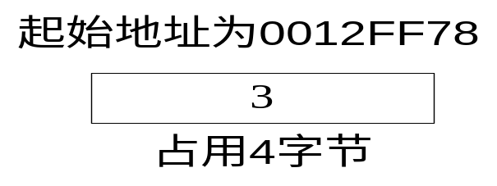
11.2 指向变量的指针
C语言中定义一个变量时，例如：
int i1=3;
描述了变量相关的3方面的属性：值、地址、类型。
1. 值为3，通过变量访问，如i1+5
2. 地址为0012ff78（32位机器，0012ff78为16进制数），占用内存空间的位置，通过&i1访问，&在scanf语句中使用过。 printf(“%x”, &i1);
3. 类型为int，决定了其能够参加的运算，同时也决定了其占用空间的大小（从起始地址开始占用的连续字节数），占用空间的大小通过sizeof运算符，在vc中sizeof(i1)为4个字节。
C程序设计快速进阶大学教程

Slide 6
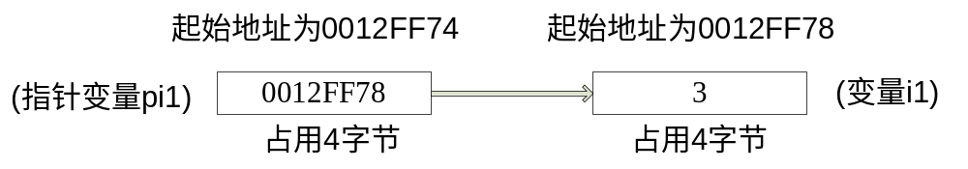
11.2 指向变量的指针
C允许用一个变量来存放指针，这种变量称为指针变量。
一个指针变量的值是某个变量的指针（或地址）。
把变量i1的地址存放于指针变量pi1中
sizeof(pi1)=?
C程序设计快速进阶大学教程

Slide 7
11.2.1 指针变量的定义
指针变量定义的一般形式为：
类型说明符 *变量名;
例如：
int *pi1;
对指针变量的定义包括三个内容：
1. 指针类型说明，*表示这是一个指针变量；
2. 指针变量名，pi1为指针变量名；
3. 指针所指向的变量的数据类型，int为指针变量所指向的变量的数据类型，说明pi1只能储存整型变量的地址。
再如：
float *pf1; /*pf1是指向浮点变量的指针变量*/
char *pc1 /*pc1是指向字符变量的指针变量*/
sizeof(pf1)=?
C程序设计快速进阶大学教程

Slide 8
11.2.2 指针变量的引用
指针变量同普通变量一样，使用之前不仅要定义说明，而且必须赋予具体的值。
指针变量的赋值只能是地址，不能是其他数据。
未经赋值的指针变量不能使用，否则将造成系统混乱，甚至死机。（问路时别人告诉你一个不存在的地址，会怎么样？）
C程序设计快速进阶大学教程

Slide 9
11.2.2 指针变量的引用
和指针相关有两个运算符&和*：
1. &：取地址运算符。
其一般形式为： &变量名 取一个内存变量的地址。
2. *：指针运算符（或称“间接访问” 运算符）。
其一般形式为： *指针变量名
通过指针变量间接访问指针变量所指向变量的数据。
int i1; int * pi1; pi1=&i1;
int i2=*pi1+1;
此处*代表间接访问运算符，取指针变量pi1所指向的变量i1的值（对i1间接访问），将其加1赋值给变量i2。此语句结果完全等价于： int i2=i1+1;
C程序设计快速进阶大学教程

Slide 10
11.2.2 指针变量的引用
指针变量说明：
1. 对*要区别类型说明符与间接访访问符。
2. 不能用一个数给指针变量赋值，下面赋值是错误的：
int *pi1; pi1=20;
但是，指针可用0赋值，代表空指针，哪里也不指向。
3. 给指针变量赋值时，指针变量前不能加“*”说明符，下面的写法是错误的：
int i1;
int *pi1;
*pi1=&i1;
指针变量pi1前面加*就代表间接访问了，代表i1。
C程序设计快速进阶大学教程

Slide 11
11.2.2 指针变量的引用
指针变量说明：
4. 指针变量未指向具体有效地址，间接访问会有问题
int *pi1; /* 指针变量pi1未赋值，不知道指向哪里*/
*pi1=200; /* 向pi1所指向的地址空间赋值200 */
（随机给你一个账户，存钱后怎样取呢？）
判定一个指针变量是否指向有效空间：
int *pi1=0;
……
if(pi1!=0)
*pi1=200;
省略号部分，若未使pi1指向有效空间，这对*pil的赋值就不会执行。
C程序设计快速进阶大学教程

Slide 12
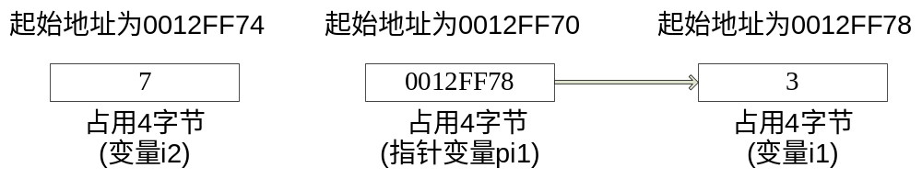
11.2.2 指针变量的引用
指针变量说明：
5. 指针变量的值是可以改变的
int i1=3,i2=4,*pi1;
pi1=&i1;
i2=i2+*pi1;
C程序设计快速进阶大学教程

Slide 13
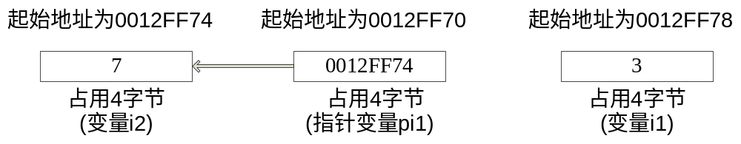
11.2.2 指针变量的引用
指针变量说明：
5. 指针变量的值是可以改变的
pi1=&i2;
改变指针变量pi1指向i2
C程序设计快速进阶大学教程

Slide 14
11.2.2 指针变量的引用
指针变量说明：
6.指针变量只能用同类型的地址赋值
float *pf1; /*pf1是指向浮点变量的指针变量*/
char c1; /*字符变量*/
pf1=&c1;
pf1只能存储float数据的地址，用字符型数据地址赋值是错误的。
C程序设计快速进阶大学教程

Slide 15
11.2.2 指针变量的引用
指针变量说明：
7. 同类型指针变量间可以相互赋值
例11.1 交换指针变量
#include <stdio.h>
int main()
{
int i1=3,i2=4;
int *pi1,*pi2,*pi3;
pi1=&i1; pi2=&i2;pi3=0;
/*交换指针变量*/
pi3=pi1; pi1=pi2; pi2=pi3;
printf("i1=%d\ni2=%d\n",i1,i2);
printf("*pi1=%d\n*pi2=%d\n",*pi1,*pi2);
return 0;
}
程序运行结果：
i1=3
i2=4
*pi1=4
*pi2=3
C程序设计快速进阶大学教程

Slide 16
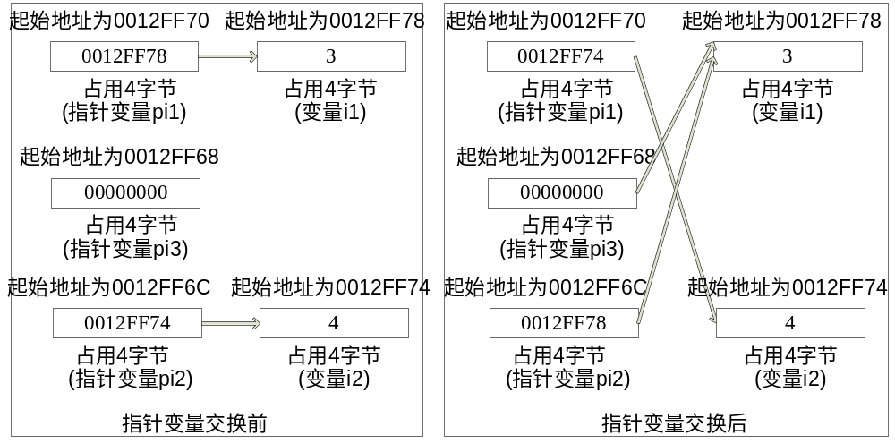
11.2.2 指针变量的引用
指针变量说明：
7. 同类型指针变量间可以相互赋值
例11.1 交换指针变量
0012FF78
C程序设计快速进阶大学教程

Slide 17
11.2.2 指针变量的引用
指针变量说明：
7. 同类型指针变量间可以相互赋值
例11.2 交换指针变量所指向的数据
#include <stdio.h>
int main()
{
int i1=3,i2=4;
int *pi1,*pi2;
int iTemp=0;
pi1=&i1; pi2=&i2;
/*交换指针变量所指向的数据*/
iTemp=*pi1; *pi1=*pi2; *pi2=iTemp;
printf("i1=%d\ni2=%d\n",i1,i2);
printf("*pi1=%d\n*pi2=%d\n",*pi1,*pi2);
return 0;
}
程序运行结果：
i1=4
i2=3
*pi1=4
*pi2=3
C程序设计快速进阶大学教程

Slide 18
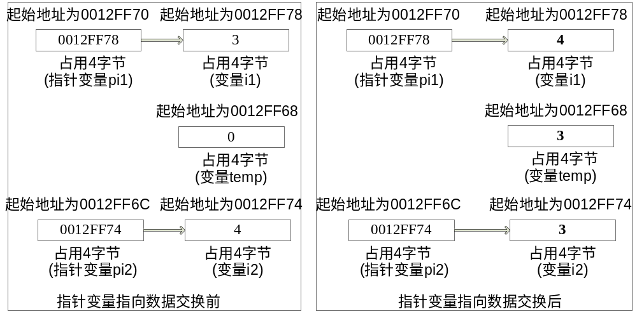
11.2.2 指针变量的引用
指针变量说明：
7. 同类型指针变量间可以相互赋值
例11.2 交换指针变量所指向的数据
C程序设计快速进阶大学教程

Slide 19

课堂练习
1. 指针变量存储的是什么？
C程序设计快速进阶大学教程

Slide 20
11.3 数组与指针
一个变量有一个地址，一个数组包含若干元素，每个数组元素都在内存中占用存储单元，它们都有相应的地址。所谓数组的指针是指数组的起始地址，数组元素的指针是数组元素的地址。
对数组元素也可以采用指针进行访问，效率相对更高。
C程序设计快速进阶大学教程

Slide 21
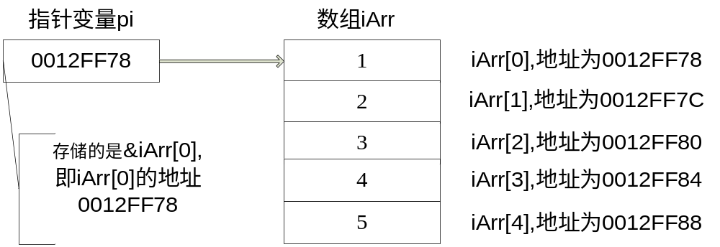
11.3.1 一维数组与指针
一个数组是由连续的一块内存单元组成的。
数组名就是这块连续内存单元的首地址（常量）。
一个数组元素的首地址也是指它所占有的内存单元的首地址
int iArr[5]={1,2,3,4,5};
int *pi;
pi=&iArr[0];
C程序设计快速进阶大学教程

Slide 22
11.3.1 一维数组与指针
C语言规定，数组名代表数组的首地址，也就是第0号元素的地址。因此，下面两个语句等价：
pi=&iArr[0];
pi=iArr;
iArr数组名是整型常量地址
int i;
iArr=&i;/*不可以，因为iArr为常量*/
C程序设计快速进阶大学教程

Slide 23
11.3.1 一维数组与指针
1. 指针相关的运算符
（1） 取地址运算符&：单目运算符(注意其优先级)，其结合性为自右至左，其功能是取变量的地址。
（2） 间接访问运算符*：单目运算符，其结合性为自右至左，用来表示指针变量所指的变量。
（3） 赋值运算符=：可以给指针变量赋值。
（4） 算术运算符+、-、++、--。
+：地址表达式（pi）+ 整型表达式（in），结果为在pi地址值位置跳过in×（pi所指类型字节数）个字节后的地址。
C程序设计快速进阶大学教程

Slide 24
11.3.1 一维数组与指针
1. 指针相关的运算符
-：地址表达式（pi）- 整型表达式（in），结果为在pi地址值位置跳回in×（pi所指类型字节数）个字节后的地址。
-：地址表达式（pi1）-地址表达式（pi12），结果为在pi2和pi1相差的字节数÷（pi1所指类型字节数）。pi1与pi2必须指向相同数据类型。
++：地址变量（pi）++ 或者 ++地址变量（pi），结果为在pi地址值位置跳过pi所指类型字节数个字节后的地址。分前++和后++。
--：地址变量（pi）-- 或者 --地址变量（pi），结果为在pi地址值位置跳回pi所指类型字节数个字节后的地址。分前--和后--。
C程序设计快速进阶大学教程

Slide 25
11.3.1 一维数组与指针
1. 指针相关的运算符
（5） 关系运算。支持6种关系运算符，用来比较地址的大小。例如：
&iArr[1] < &iArr[3] 为真；
pi<iArr+3为真（pi的值为iArr）。
C程序设计快速进阶大学教程

Slide 26
11.3.1 一维数组与指针
指针相关的运算符
int iArr[5]={0,1,2,3,4};
int *pi,*pi1,*pi2;
pi=&iArr[1]; pi1=&iArr[2]; pi2=&iArr[4];
①*pi++：由于++和*同优先级，结合方向自右而左，等价于*(pi++)。先对*pi，然后pi加1。表达式的值为iArr[1]，pi的值为&iArr[2]。
②*++pi：等价于*(++pi)。先pi加1，然后*pi。表达式的值为iArr[2]，pi的值为&iArr[2]。
③ (*pi)++：先*pi，然后（*pi）加1。表达式的值为iArr[1]++，iArr[1]的值改变了，pi的值为&iArr[1]，pi的值未改变。
④ pi2-pi1:pi2和pi1相差两个整型数所占字节数的大小，它的返回值不是相差字节数，而是相差整数的个数，所以值为2。
上述算术运算符对简单变量地址运算是无意义的，因为对于一个简单变量x，&x+5计算的结果地址不知道是哪个数据的地址。而数组空间是连续的，对于一个数组arr，arr+5就是arr[5]的地址。
C程序设计快速进阶大学教程

Slide 27
11.3.1 一维数组与指针
2.引用数组元素
int iArr[5]={1,2,3,4,5};
int *pi; pi=iArr;
（1） pi+i1和iArr+i1就是iArr[i1]的地址，或者说它们指向iArr数组的第i个元素。
（2） *(pi+i1)或*( iArr+i1)就是pi+i1或iArr+i1所指向的数组元素，即iArr [i1]。例如，*(pi+2)或*(iArr+2)就是iArr[2]。
（3） 指向数组指针变量可以带下标，如pi[i1]与*(pi+i1)等价。
引入指针变量后，对于数组iArr，pi是指向数组的指针变量，其初值pi=iArr。就可以用两种方法来访问数组元素:
（1）下标法，即用iArr[i1]形式访问数组元素，也可以用pi[i1]访问数组元素。
（2） 指针法，即采用*(iArr+i1)或*(pi+i1)形式，用间接访问的方法来访问数组元素。
C程序设计快速进阶大学教程

Slide 28
11.3.1 一维数组与指针
例11.3 数组元素赋值并输出（数组名－下标法）
#include <stdio.h>
int main()
{
int iArr[5],i1;
for(i1=0;i1<5;i1++)
iArr[i1]=i1;
for(i1=0;i1<5;i1++)
printf("iArr[%d]=%d\n",i1,iArr[i1]);
return 0;
}
C程序设计快速进阶大学教程

Slide 29
11.3.1 一维数组与指针
例11.4 数组元素赋值并输出（指针变量－下标法）
#include <stdio.h>
int main()
{
int iArr[5],i1;
int *pi=iArr; /*pi为变量，iArr为常量*/
for(i1=0;i1<5;i1++)
pi[i1]=i1;
for(i1=0;i1<5;i1++)
printf("iArr[%d]=%d\n",i1,pi[i1]);
return 0;
}
C程序设计快速进阶大学教程

Slide 30
11.3.1 一维数组与指针
例11.5 数组元素赋值并输出（数组名－指针法）
#include <stdio.h>
int main()
{
int iArr[5],i1;
for(i1=0;i1<5;i1++)
*(iArr+i1)=i1;
for(i1=0;i1<5;i1++)
printf("iArr[%d]=%d\n",i1,*(iArr+i1));
return 0;
}
C程序设计快速进阶大学教程

Slide 31
11.3.1 一维数组与指针
例11.6 数组元素赋值并输出（指针变量－指针法）
#include <stdio.h>
int main()
{
int iArr[5],i1;
int *pi=iArr;
for(i1=0;i1<5;i1++)
*(pi+i1)=i1;
for(i1=0;i1<5;i1++)
printf("iArr[%d]=%d\n",i1,*(pi+i1));
return 0;
}
C程序设计快速进阶大学教程

Slide 32
11.3.1 一维数组与指针
例11.7 数组元素赋值并输出（指针变量－指针移动法）
#include <stdio.h>
int main()
{
int iArr[5],i1; int *pi=iArr;
for(i1=0;i1<5;i1++)
{ *pi=i1; pi++; }
/*此时，pi已经指向iArr[4]之后，输出数组元素，pi重新指回数组头部*/
pi=iArr;
for(i1=0;i1<5;i1++)
{
printf("iArr[%d]=%d\n",i1,*pi);
pi++;
}
return 0;
}
C程序设计快速进阶大学教程

Slide 33
11.3.1 一维数组与指针
例11.8 数组元素赋值并输出（指针变量关系运算－指针法）
#include <stdio.h>
int main()
{
int iArr[5],i1=0;
int *pi=iArr;
for(;pi<iArr+5;pi++,i1++)
*pi=i1;
/*此时，pi已经指向iArr[4]之后，
为下面输出数组，必须让pi重新指回数组头部*/
pi=iArr;i1=0;
for(;pi<iArr+5;pi++,i1++)
printf("iArr[%d]=%d\n",i1,*pi);
return 0;
}
C程序设计快速进阶大学教程

Slide 34
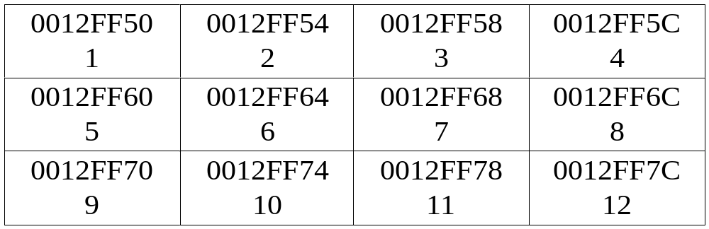
11.3.2 二维数组与指针
1. 理解二维数组
C语言对二维数组的存储是行优先方式的，对于整型二维数组iArr。
int iArr[3][4]={{1,2,3，4},{5,6,7，8},{9,10,11，12}}
C程序设计快速进阶大学教程

Slide 35
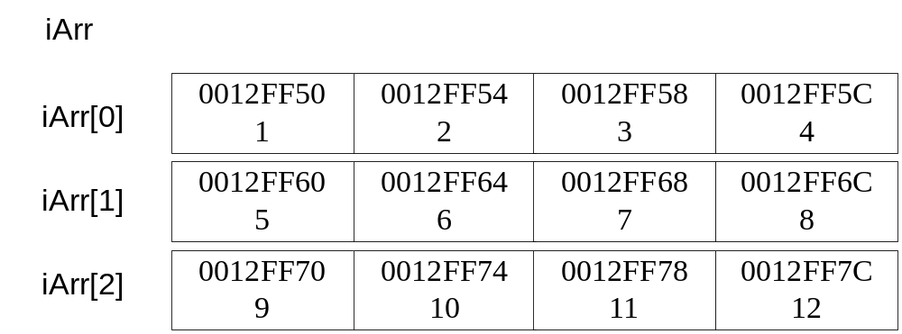
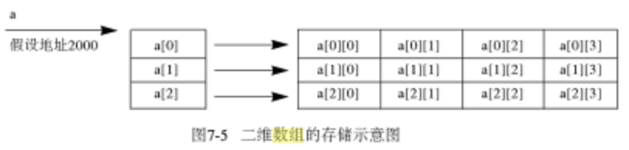
11.3.2 二维数组与指针
1. 理解二维数组
一个二维数组是以一维数组为元素构造的一维数组，也就是二维数组可以看作一维数组，只不过该一维数组的每个元素又是一个一维数组。如iArr，把iArr当作一维数组看待，iArr有3个元素，分别为iArr[0]，iArr[1]，iArr[2]，每个元素是一个有4个整型元素构成的一维数组。
C程序设计快速进阶大学教程

Slide 36
11.3.2 二维数组与指针
1. 理解二维数组
iArr[i1]有两层含义，它既是“一维数组iArr”的数组元素，又是一维数组名。
iArr[1]是数组iArr的一个数组元素；
同时，iArr[1]是一个一维数组名，含有iArr[1][0]，iArr[1][1]，iArr[1][2]，iArr[1][3]四个元素。
C程序设计快速进阶大学教程

Slide 37
11.3.2 二维数组与指针
1. 理解二维数组（对比一维）
对于一维数组：int iArr1[4]={11,12,13,14};
iArr1是一个其数组元素类型的常量地址，即int型的常量地址，则iArr1+1的值会跳过一个数组元素，即跳过4个字节（假定一个int，4个字节）。
对于当作一维数组的“iArr”，iArr是一个其数组元素类型的常量地址，它的数组元素为iArr[i1]（iArr[i1]为4个int类型的一维数组），所以iArr为大小为4的一维整型数组型的常量地址，则iArr+1的值会跳过一个数组元素，即跳过大小为4的一维整型数组（一行，16个字节，假定一个int为4个字节）。
因此也把iArr称为行地址。
C程序设计快速进阶大学教程

Slide 38
11.3.2 二维数组与指针
1. 理解二维数组（对比一维）
在一维数组中iArr1中，iArr1[i1]等价于*( iArr1+i1)，代表取出第i1个元素。
在二维数组iArr中，iArr[i1]也等价于*(iArr+i1)，iArr[i1]和*(iArr+i1)是一维数组的数组名和首地址。因为iArr[i1]和*(iArr+i1)为一维数组，为整数类型常量地址，所以iArr[i1]+1和*(iArr+i1)+1都会跳过一个整型数据（一列，4个字节，假定一个int为4个字节），因此，也把iArr[i1]和*(iArr+i1)称为列地址。
C程序设计快速进阶大学教程

Slide 39
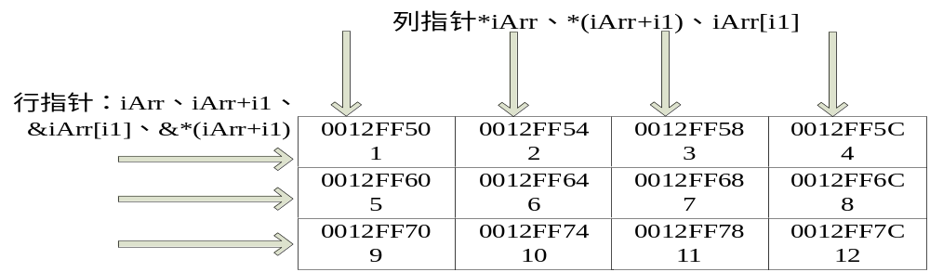
11.3.2 二维数组与指针
1. 理解二维数组（对比一维）
行地址（一维数组地址），一次跳过一行，如iArr、iArr+i1、 &iArr[i1]、&*(iArr+i1)；
列地址（数据元素），一次跳过一列，如 *iArr、*(iArr+i1)、iArr[i1]。
*(*(iArr+1)+2)： iArr+1一行指针，*(iArr+1)一列指针，*(iArr+1)+2 一行二列地址，*(*(iArr+1)+2) 一行二列地址间接访问到iArr[1][2]，值为7。
C程序设计快速进阶大学教程
Notes:
行地址：每次跳过一行
列地址：每次跳过一个元素

Slide 40
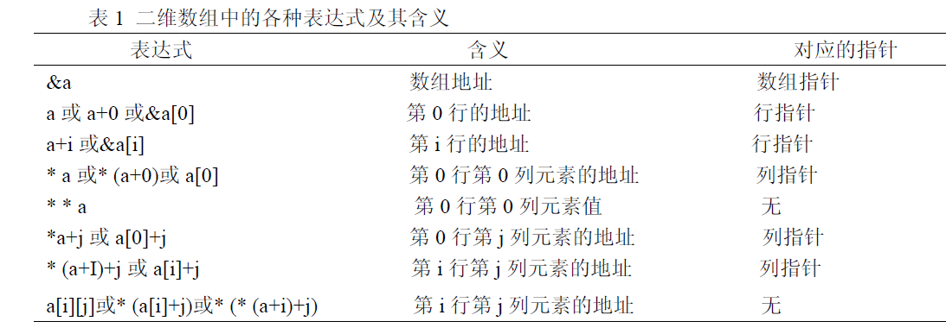
[ ] * 有”降级”的作用
& 有”升级”的作用
C程序设计快速进阶大学教程

Slide 41
11.3.2 二维数组与指针
例11.9 行列地址
#include <stdio.h>
int main()
{
int iArr[3][4]={1,2,3,4,5,6,7,8,9,10,11,12};
/*行地址*/ printf("行地址\n");
printf("iArr=%x , ",iArr);
printf("iArr+1=%x\n",iArr+1);
printf("&iArr[0]=%x , ",&iArr[0]);
printf("&iArr[0]+1=%x\n",&iArr[0]+1);
printf("&*(iArr+0)=%x , ",&*(iArr+0));
printf("&*(iArr+0)+1=%x\n",&*(iArr+0)+1);
/*列地址*/ printf("列地址\n");
printf("*iArr=%x , ",*iArr);
printf("*iArr+1=%x\n",*iArr+1);
printf("iArr[0]=%x , ",iArr[0]);
printf("iArr[0]+1=%x\n",iArr[0]+1);
printf("*(iArr+0)=%x , ",*(iArr+0));
printf("*(iArr+0)+1=%x\n",*(iArr+0)+1);
/*访问元素*/ printf("数据元素\n");
printf("iArr[1][2]=%d\n",*(*(iArr+1)+2));
return 0;
}
程序运行结果：
行地址
iArr=12ff50 , iArr+1=12ff60
&iArr[0]=12ff50 , &iArr[0]+1=12ff60
&*(iArr+0)=12ff50 , &*(iArr+0)+1=12ff60
列地址
*iArr=12ff50 , *iArr+1=12ff54
iArr[0]=12ff50 , iArr[0]+1=12ff54
*(iArr+0)=12ff50 , *(iArr+0)+1=12ff54
数据元素
iArr[1][2]=7
C程序设计快速进阶大学教程

Slide 42
11.3.2 二维数组与指针
2.指向一维数组的指针 (--数组指针)
对于一维数组
int iArr1[4];
可以把iArr赋值给指向int型的指针变量。如：
int *pi1; pi1=iArr1;
对于二维数组
int iArr[3][4]={1,2,3,4,5,6,7,8,9,10,11,12};
同样可以把iArr赋值给指向一维数组的指针变量，因为二维数组的可以看成以一维数组为成员的一维数组。
int (*pia)[4];
它表示pia是一个指针变量，它指向包含4个元素的一维数组。
然后就可以赋值：
pia=iArr;
C程序设计快速进阶大学教程

Slide 43
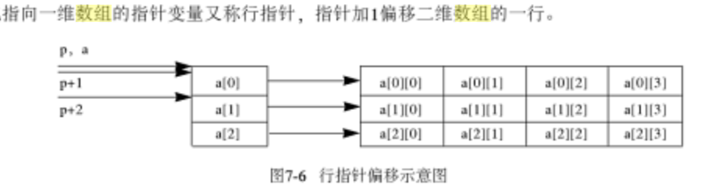
11.3.2 二维数组与指针
2.指向一维数组的指针 (--数组指针)
pia指向第一个一维数组iArr[0]，其值等于iArr。而pia+1则指向一维数组iArr[1]。从前面的行列地址分析可得出*(pia+iRow)+iCol是二维数组iRow行iCol 列的元素的地址，而*(*(pia+iRow)+iCol)则是iRow行iCol列元素的值。
C程序设计快速进阶大学教程

Slide 44
11.3.2 二维数组与指针
2.指向一维数组的指针
指向一维数组的指针变量定义的一般形式为：
类型说明符 (*指针变量名)[数组长度];
其中“类型说明符”为所指数组的数组元素类型，“*”表示其后的变量是指针类型，“数组长度”表示所指向一维数组的长度。应注意“(*指针变量名)”两边的括号不可少，如缺少括号则表示是指针数组(后面介绍)，意义就完全不同了。
可以这样理解：先看小括号内，有*号是在定义指针变量；然后是中括号，表示指针变量指向该长度的一维数组；最后看类型说明符，表示该数组的每个元素为类型说明符说明的类型。
C程序设计快速进阶大学教程

Slide 45
11.3.2 二维数组与指针
例11.10 一个学习小组有5个人，每个人有3门课的考试成绩。要求利用函数计算每门课程的平均成绩
如：
赵 钱 孙 李 张
Math 80 61 59 85 76
C 75 65 63 87 77
English 92 71 70 90 85
问题分析：
可定义一个二维数组score[3][5]存储五个人3门课的成绩。再定义一个一维数组courseAverage[3]存储计算所得各门课平均成绩。
要完成的两个函数都要接收一门课程（数组的一行）为参数，所以应该设指向一维数组的指针为参数。
算法描述：
1. 依次输入每门课程的成绩（每门课一行）。
2. 计算每门课程平均成绩，即对每行计算平均成绩（函数完成）。
3. 输出每门课程平均成绩。
C程序设计快速进阶大学教程

Slide 46
11.3.2 二维数组与指针
#include <stdio.h>
int main()
{
int i,j; float sum; float score[3][5]; /*存储成绩*/
float courseAverage[3];/*存储每门课程平均成绩*/
float average(float (*p)[5]);
/*输入成绩*/
for(i=0;i<3;i++) /*行（每门课）循环*/
for(j=0;j<5;j++) /*行内每列循环*/
scanf("%f",&score[i][j]);
/*输出成绩表*/
for(i=0;i<3;i++) /*行（每门课）循环*/
{ for(j=0;j<5;j++) /*行内每列循环*/
printf("%f\t",score[i][j]);
printf("\n"); /*每行结束输出一个换行*/
}
/*计算平均成绩*/
for(i=0;i<3;i++) /*行（每门课）循环*/
courseAverage[i]=average(score+i);/*每行地址为参数*/
/*输出成绩表*/
for(i=0;i<3;i++)
printf("%f\t",courseAverage[i]); return 0;
}
/*计算平均成绩，参数为行地址
（指向一维数组指针）*/
float average(float (*p)[5])
{
int i;
float sum=0;
for(i=0;i<5;i++)
/* *p转为列地址，
(*p+i)偏移i,间接访问*(*p+i) */
sum+=*(*p+i);
return sum/5;
}
C程序设计快速进阶大学教程

Slide 47
练习
1、int a[5], *p=a+1;
对a数组元素内容的正确引用是（）
A.&a[5] B.a+2 C.*(p-1) D.*(p+4)
2、int a[2][3], (*p)[3]; p=a;
则对a数组元素的正确引用是（）
A.(p+1)[0] B.p[1]+2
C.*(*(p+2)+1) D.*(p[1]+1)
C程序设计快速进阶大学教程
Notes:
C d

Slide 48
11.3.3 指针数组
一个数组的元素值为指针，则该数组称为指针数组。
指针数组所有元素都必须是指向相同数据类型的指针。
指针数组定义的一般形式为：
类型说明符 *数组名[数组长度];
可以这样理解：先看“数组名[数组长度]”，表示定义一个该长度的一维数组；然后看“类型说明符 *”，表示该数组的每个元素为指向该类型说明符类型的指针。
例如：
int *pa[3];
表示pa是一个指针数组，它有三个数组元素，每个元素值都是一个指针，指向整型变量。
C程序设计快速进阶大学教程

Slide 49
11.3.3 指针数组
例11.11 通过指针数组访问二维数组
#include <stdio.h>
int main()
{
int iArr[3][4]={1,2,3,4,5,6,7,8,9,10,11,12};
int *pa[3];/*指针数组，每个成员都是指向int型的指针*/
int iRow;
pa[0]=iArr[0]; /*iArr[0]为一维数组名，为int型地址*/
pa[1]=iArr[1];
pa[2]=iArr[2];
for(iRow=0;iRow<3;iRow++)
printf("%d,%d,%d,%d\n",*pa[iRow],*(pa[iRow]+1), *(pa[iRow]+2),*(pa[iRow]+3));
return 0;
}
程序运行结果：
1,2,3,4
5,67,8
9,10,11,12
C程序设计快速进阶大学教程

Slide 50
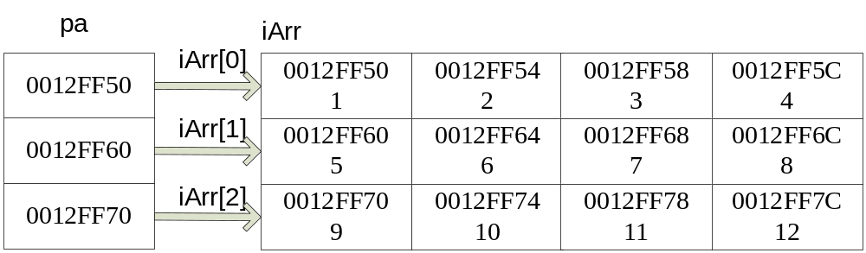
11.3.3 指针数组
例11.11 通过指针数组访问二维数组
C程序设计快速进阶大学教程

Slide 51
11.3.4 指向指针的指针
对一维数组
int iArr1[5];
数组成员类型是int，一维数组名iArr1是指向int的指针常量，是指向其成员类型的指针常量。
对于指针数组
int *pa[3];
数组成员类型是int *，一维数组名pa是指向int *的指针常量，同样是指向其成员类型（指向整形的指针）的指针常量，也就是说pa是指向指向整型指针的指针。
C程序设计快速进阶大学教程

Slide 52
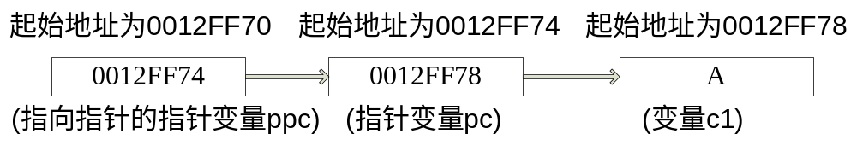
11.3.4 指向指针的指针
指向指针的指针定义的一般形式为：
类型说明符 **变量名;
可以这样理解：先看“*变量名”，表示定义一个指针变量；然后看“类型说明符 *”，表示该指针变量为指向“类型说明符 *”类型的指针。
char **ppc;
char c1=’A’;
char *pc;
char **ppc;
pc=&c1;
ppc=&pc;
c1、*pc、**ppc的值都为’A’；
分别为直接访问、间接访问、二级间接访问
C程序设计快速进阶大学教程

Slide 53
11.3.4 指向指针的指针
程序运行结果：
输出原来4个有序数据
1
5
7
9
输出追加1个之后的5个有序数据
1
3
5
7
9
/*---追加一个数据，原来数据不动，
调整指针数组，通过指针数组访问
仍然有序---*/
iArr[4]=3;
pa[1]=&iArr[4];
pa[2]=&iArr[1];
pa[3]=&iArr[2];
pa[4]=&iArr[3];
/*---输出追加1个之后的5个有序数据-*/
ppi=pa;/*指针回到前面*/
printf("输出追加之后5个有序数据\n");
for(i1=0;i1<5;i1++)
{
printf("%d\n",**ppi);
ppi++;
}
return 0;
}
例11.12 不移动数据，通过改变指针使得
追加数据有序
#include <stdio.h>
int main()
{
int iArr[5]={1,5,7,9};
int *pa[5]={&iArr[0],&iArr[1],&iArr[2],&iArr[3],0};
int **ppi,i1;
/*---输出原来4个有序数据---*/
printf("输出原来4个有序数据\n");
ppi=pa;/*ppi和pa同样为指向整型的指针的指针 */
for(i1=0;i1<4;i1++)
{
printf("%d\n",**ppi);
ppi++;
}
C程序设计快速进阶大学教程

Slide 54
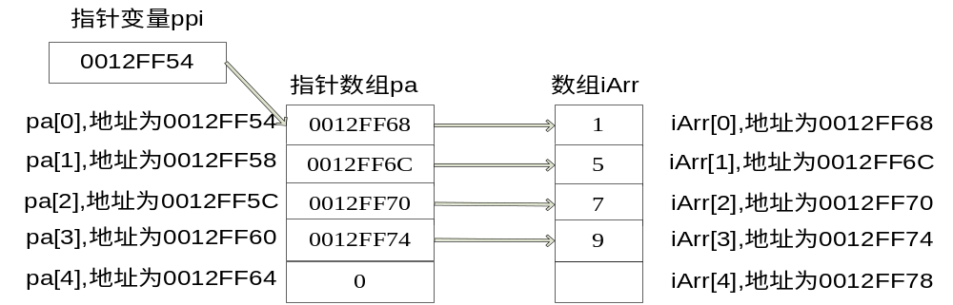
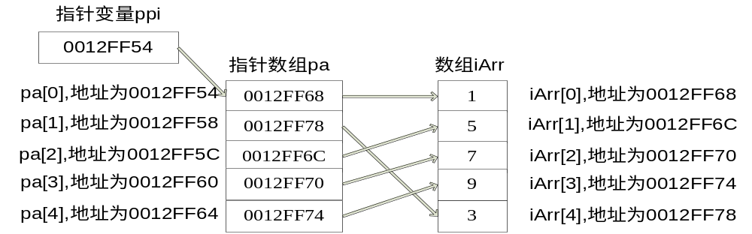
11.3.4 指向指针的指针
C程序设计快速进阶大学教程

Slide 55
11.4.1 指针作函数参数
例11.13 交换变量数据――交换形参指针变量
#include <stdio.h>
void swap(int *pi1Copy,int *pi2Copy)
{
int *piTemp;
piTemp=pi1Copy;
pi1Copy=pi2Copy;
pi2Copy=piTemp;
}
int main()
{
int i1=3,i2=4;
int *pi1,*pi2;
pi1=&i1;
pi2=&i2;
swap(pi1,pi2);
printf("i1=%d\ni2=%d\n",i1,i2);
return 0;
}
C程序设计快速进阶大学教程

Slide 56

课堂练习
1.指针类型作用？
2指针与下标？
3.不用指针可以吗？
4.用指针方法实现一个一维数组的转置。
C程序设计快速进阶大学教程

Slide 57
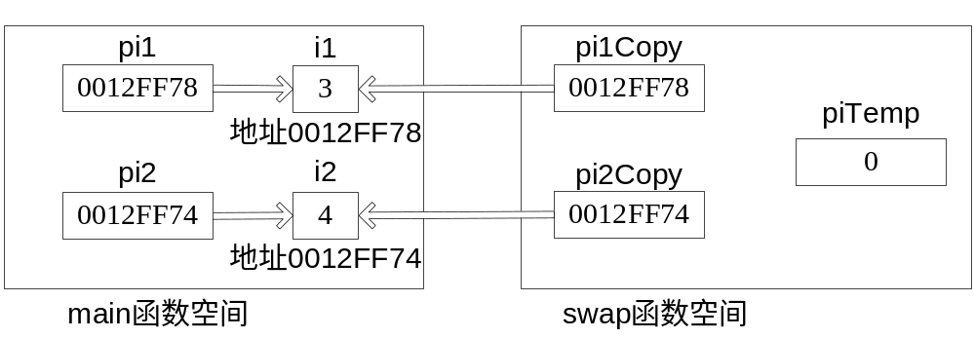
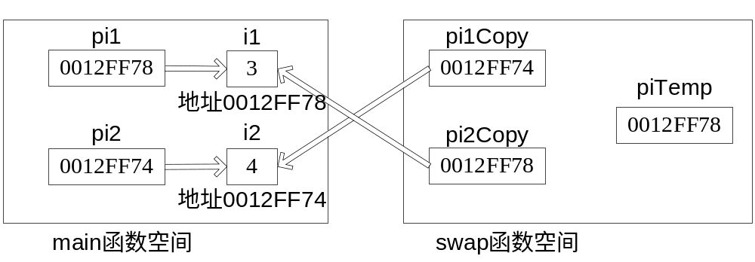
11.4.1 指针作函数参数
例11.13 交换变量数据――交换形参指针变量
C程序设计快速进阶大学教程

Slide 58
11.4.1 指针作函数参数
例11.14 交换形参指针变量所指向的变量
#include <stdio.h>
void swap(int *pi1Copy,int *pi2Copy)
{
int iTemp=0;
/*交换形参指针变量所指向的变量，
实参不受影响，但是实参所指向
数据改变了*/
iTemp=*pi1Copy;
/*用的间接访问，实际上是访问i1、i2*/
*pi1Copy=*pi2Copy;
*pi2Copy=iTemp;
}
int main()
{
int i1=3,i2=4;
int *pi1,*pi2;
pi1=&i1;
pi2=&i2;
swap(pi1,pi2);
printf("i1=%d\ni2=%d\n", i1,i2);
return 0;
}
C程序设计快速进阶大学教程

Slide 59


11.4.1 指针作函数参数
例11.14 交换形参指针变量所指向的变量
C程序设计快速进阶大学教程

Slide 60
11.4.1 指针作函数参数
例11.14 交换形参指针变量所指向的变量
若把swap函数改成下面的写法：
void swap(int *pi1Copy,int *pi2Copy)
{
int *ipTemp;
*ipTemp=*pi1Copy; /* ipTemp指向哪里？ */
*pi1Copy=*pi2Copy;
*pi2Copy=*ipTemp;
}
C程序设计快速进阶大学教程

Slide 61
11.4.2 指针作函数参数
例11.16 对数组中的每个元素加1
#include <stdio.h>
int main()
{
int iArr1[3]={2,5,3},iJ;
void add(int iArr2[3]);
/*输出数组*/
for(iJ=0;iJ<=2;iJ++)
printf("%d ",iArr1[iJ]);
printf("\n");
add(iArr1);/*数组名作为实参，注意，只有数组名，没有下标*/
/*函数调用后，输出数组*/
for(iJ=0;iJ<=2;iJ++)
printf("%d ",iArr1[iJ]);
printf("\n");
return 0;
}
void add(int iArr2[3])
{
int iI;
for(iI=0;iI<=2;iI++)
iArr2[iI]++;
}
C程序设计快速进阶大学教程

Slide 62
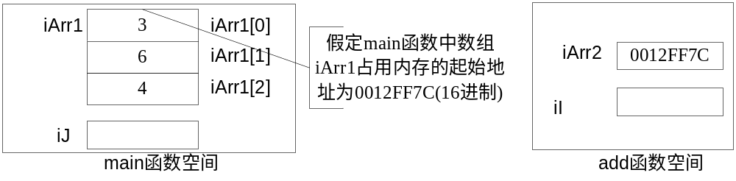
11.4.2 数组名作函数参数
指针变量地址，所以实参数组与形参数组可以用指针变量取代
pi=iArr1;
add(pi);/*指针变量作为实参*/
void add(int* iArr2) /*指针变量作形参*/
还可以实参用数组名，形参用变量名，如：
add(iArr1);/*数组名作为实参*/
void add(int* iArr2) /*指针变量作形参*/
也可以用指针变量作实参，数组名作为形参，如：
pi=iArr1;
add(pi);/*指针变量作为实参*/
void add(int iArr2[3]) /*数组名作为形参*/
C程序设计快速进阶大学教程

Slide 63
11.4.2 数组名作函数参数
归纳起来，如果有一个实参数组，想在函数中改变此数组的元素的值，实参与形参的对应关系有以下４种：
（1） 形参和实参都是数组名。
（2） 实参用数组，形参用指针变量。
（3） 实参、形参都用指针变量。
（4） 实参为指针变量，形参为数组名。
通常情况下，为了能够让函数处理不同长度的数组，可以在参数中增加一处理数据长度的形参变量。还有函数的返回值只有一个，若需要函数返回多个同类型结果数据，也可以利用数组作函数参数，见例11.20。
C程序设计快速进阶大学教程

Slide 64
11.4.2 数组名作函数参数
归纳起来，如果有一个实参数组，想在函数中改变此数组的元素的值，实参与形参的对应关系有以下４种：
（1） 形参和实参都是数组名。
（2） 实参用数组，形参用指针变量。
（3） 实参、型参都用指针变量。
（4） 实参为指针变量，型参为数组名。
通常情况下，为了能够让函数处理不同长度的数组，可以在参数中增加一处理数据长度的形参变量。还有函数的返回值只有一个，若需要函数返回多个同类型结果数据，也可以利用数组作函数参数，见例11.20。
C程序设计快速进阶大学教程

Slide 65
11.4.2 指针作函数参数
例11.20 把给定整数数组中能被3整除的数据挑出来
#include <stdio.h>
int select(int *piSourceCopy,int iN,int *piTargetCopy)
{
int i1,iNum=0;
for(i1=0;i1<iN;i1++)
if(piSourceCopy[i1]%3==0)
piTargetCopy[iNum++]=piSourceCopy[i1];
return iNum;
}
int main()
{
int iArrSource[10]={5,15,25,36,47,58,69,78,56,90};
int iArrTarget[10];/*存放结果*/
int i1,iNum=0;
iNum=select(iArrSource,10,iArrTarget);
for(i1=0;i1<iNum;i1++)
printf("%d ",iArrTarget[i1]);
return 0;
}
C程序设计快速进阶大学教程

Slide 66
11.4.3 返回指针值的函数
在Ｃ语言中允许一个函数的返回值是一个指针(即地址)，这种返回指针值的函数称为指针型函数。
定义指针型函数的一般形式为：
类型说明符 * 函数名(形参表)
{
…… /*函数体*/
}
把“类型说明符 *”放在一起理解，则表示函数的返回值为指向“类型说明符”类型的指针。例如：
int *f(int x,int y)
{
...... /*函数体*/
}
表示f是一个返回指针值的函数，它返回指向一个整型变量的指针。
C程序设计快速进阶大学教程

Slide 67
11.4.3 返回指针值的函数
例11.18 在给定整数数组中选出最大整数并返回其地址
#include <stdio.h>
int *max(int *piSourceCopy,int iN)/*返回指针*/
{ int i1;
int *pi1=&piSourceCopy[0];/*记载最大元素地址*/
for(i1=1;i1<iN;i1++)
if(piSourceCopy[i1]>*pi1)
pi1=&piSourceCopy[i1];
return pi1;}
int main()
{ int iArrSource[10]={5,15,25,36,47,58,69,78,56,90};
int *pi;/*接收最大元素地址*/
pi=max(iArrSource,10);
printf("%d",*pi);
return 0;}
C程序设计快速进阶大学教程

Slide 68
11.4.3 返回指针值的函数
例11.19指向已经释放数据空间
#include <stdio.h>
char * lost()
{
char c1='A';
return &c1;
}
int main()
{
char *pc;
pc=lost();
printf("%c",*pc);
return 0;
}
C程序设计快速进阶大学教程

Slide 69
11.4.4 指向函数的指针
在Ｃ语言中，一个函数总是占用一段连续的内存区，而函数名就是该函数所占内存区的首地址。我们可以把函数的这个首地址(或称入口地址)赋予一个指针变量，使该指针变量指向该函数。然后通过指针变量就可以找到并调用这个函数。我们把这种指向函数的指针变量称为“函数指针变量”。
函数指针变量定义的一般形式为：
类型说明符 (*指针变量名)(参数表);
首先“(*指针变量名)”，说明是在定义指针变量；其次“（参数表）”，说明指针指向函数；最后“类型说明符”，表示被指函数的返回值的类型。
C程序设计快速进阶大学教程

Slide 70
11.4.4 指向函数的指针
例11.20 计算两个整数最大值－－通过函数指针调用函数
#include<stdio.h>
int max(int i1,int i2)
{
if(i1>i2)
return i1;
else
return i2;
}
int main()
{
int(*pf)(int,int);/*定义函数指针*/
int i1,i2,i3;
pf=max;/* 函数名赋值给函数指针变量 */
printf("input two numbers:\n");
scanf("%d%d",&i1,&i2);
i3=(*pf)(i1,i2); /* 通过函数指针调用函数 */
printf("maxmum=%d",i3);
return 0;
}
C程序设计快速进阶大学教程

Slide 71
11.4.4 指向函数的指针
函数指针变量形式调用函数的步骤如下：
（1） 先定义函数指针变量：int (*pf)(int,int);
（2） 把被调函数的入口地址(函数名)赋予该函数指针变量：pf=max;
（3） 用函数指针变量形式调用函数：i3=(*pf)(i1,i2);
使用函数指针变量还应注意以下两点：
（1） 函数指针变量不能进行算术运算，这是与数组指针变量不同的。
（2） 函数调用中"(*指针变量名)"的两边的括号不可少。
C程序设计快速进阶大学教程

Slide 72
课堂练习
一个学习小组有10个人，每个人学习3门课程，用10行3列浮点型数组存储。编写函数计算每个人的总成绩，参数为flaot (*p)[3]类型。
C程序设计快速进阶大学教程

Slide 73
11.5 字符串
字符串常量是由一对双引号括起的字符序列。
例如："C Language"、"student"、"123"等都是合法的字符串常量。
字符串常量和字符常量是不同的。它们主要区别：
（1） 字符常量由单引号括起来，字符串常量由双引号括起来。
（2） 字符常量只能是单个字符，字符串常量则可以含零个或多个字符。
（3） 可以把一个字符常量赋予一个字符变量，但不能把一个字符串常量赋予一个字符变量。在Ｃ语言中没有相应的字符串变量，但是可以用一个字符数组来存放一个字符串常量。
C程序设计快速进阶大学教程

Slide 74
11.5 字符串
（4） 字符常量占一个字节的内存空间。字符串不像其他其它数据类型具有固定的长度，不同字符串是不等长的，因此，字符串的存储不光需要存储其起始位置，还应该记载其结束位置。字符串常量占的内存字节数等于字符串中字节数加1，增加的一个字节中存放字符'\0' (ASCII码为0)，这是字符串结束的标志。例如：
字符串 “C Language”在内存中所占的字节（11）
C程序设计快速进阶大学教程

Slide 75
11.5.1 字符数组与字符串
在Ｃ语言中没有专门的字符串变量，通常用一个字符数组来存放一个字符串。字符串是以'\0'作为串的结束符。因此当把一个字符串存入一个数组时，也把结束符'\0'存入数组，并以此作为该字符串是否结束的标志。有了'\0'标志后，就不必再用字符数组的长度来判断字符串的长度了。
C程序设计快速进阶大学教程

Slide 76
11.5.1 字符数组与字符串
Ｃ语言允许用字符串的方式对数组作初始化赋值，但是，与用字符初始化是有区别的。
char cArr[]={'C', ' ','l','a','n','g','u','a','g','e'};
数组cArr大小为10。
可写利用字符串初始化为：
char cArr[]={"C Language"};
或去掉{}写为：
char cArr[]="C Language";
数组cArr大小为11。用字符串方式赋值比用字符逐个赋值要多占一个字节， 用于存放字符串结束标志'\0'。'\0'是由C编译系统自动加上的。
C程序设计快速进阶大学教程

Slide 77
11.5.1 字符数组与字符串
对于字符数组可以有两种使用方式：
（1） 当作单个字符看待，如cArr[0]、Arr[1]……；
（2） 当作字符串看待，全体合在一起，代表一个含义，使用数组名。可以使用printf函数和scanf函数一次性输出输入一个字符数组中的字符串，而不必使用循环语句逐个地输入输出每个字符。
C程序设计快速进阶大学教程

Slide 78
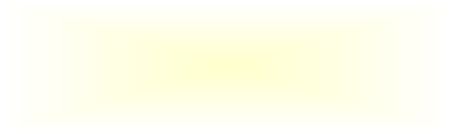
11.5.1 字符数组与字符串
若改为
char cArr[]={'C', ' ','l','a','n','g','u','a','g','e'};
例11.21 两种方式输出字符数组
#include<stdio.h>
int main()
{
char cArr[11]="C Language";/*用字符串初始化*/
int i1;
/*按字符方式输出*/
for(i1=0;i1<10;i1++)
printf("%c",cArr[i1]);
/*按字符串方式输出*/
printf("\n%s",cArr);/* %s输出字符串，直接使用数组名*/
return 0;
}
C程序设计快速进阶大学教程

Slide 79
11.5.1 字符数组与字符串
例11.22 两种方式输入字符数组
#include<stdio.h>
int main()
{
char cArr1[11];
char cArr2[11];
int i1;
/*按字符方式输入*/
for(i1=0;i1<10;i1++)
scanf("%c",&cArr1[i1]);
/*按字符串方式输入*/
scanf("%s",cArr2);/* %s输入字符串，直接使用数组名*/
return 0;
}
（1） 由于定义数组长度为11，因此输入的字符串长度必须小于11，以留出一个字节用于存放字符串结束标志'\0'；
（2） scanf的各输入项必须以地址方式出现，而数组名恰好是数组空间的首地址，所以数组名前不能用&符号；
（3） 当用scanf函数输入字符串时，字符串中不能含有空格，否则将以空格作为串的结束符。
C程序设计快速进阶大学教程

Slide 80
11.5. 2 字符串与指针
在C语言中，可以用字符数组存放一个字符串。如：
char cArr[]="C Language";
cArr是数组名，它代表字符指向字符型的常量指针，所以，字符数组名就可以赋值给指向字符型的指针变量。如：
char *pc;
pc=cArr;
C程序设计快速进阶大学教程

Slide 81
11.5. 2 字符串与指针
程序运行结果：
按字符方式输出,下标方式：
C Language
按字符方式输出,间接访问方式：
C Language
按字符串方式输出,每次起始位置后移：
C Language
Language
Language
anguage
nguage
guage
uage
age
ge
e
例11.23 通过指针变量访问字符数组
#include<stdio.h>
int main()
{
char cArr[11]="C Language";/*用字符串初始化*/
int i1;
char *pc;
pc=cArr;
printf("按字符方式输出,下标方式：\n");
for(i1=0;i1<10;i1++)
printf("%c",pc[i1]);
printf("\n按字符方式输出,间接访问方式：\n");
for(i1=0;i1<10;i1++,pc++)
printf("%c",*pc);
printf("\n按字符串方式输出，每次起始位置后移：\n");
pc=cArr;/*因为之前pc已经移动*/
for(i1=0;i1<10;i1++,pc++)
printf("%s\n",pc);/* %s输出字符串，使用指针变量，每次指针后移*/
return 0;
}
C程序设计快速进阶大学教程

Slide 82
11.5. 2 字符串与指针
字符型指针变量还可以指向字符串常量。如：
char *pc="C Language";
表示pc是一个指向字符型的指针变量，把字符串的首地址赋予pc。
还可以写为：
char *pc;
pc="C Language";
需要注意的是，字符型指针变量本身是一个变量，用于存放字符串的首地址。而字符串常量本身是存放在以该首地址为首的一块连续的内存空间中并以'\0'作为串的结束，字符串常量本身本身使不能被更改的。
C程序设计快速进阶大学教程

Slide 83
11.5. 2 字符串与指针
对字符串存储，有用字符型指针变量指向字符串常量和按照字符数组存储两种方式，注意这两种方式的差异：
（1）字符型指针变量指向字符串常量方式：
char *pc="C Language";
读取其中字符是允许的：
char c1=pc[3]; /* 允许*/
因为指向的是字符串常量，所以，写入是不允许的：
pc[3]= 'A'; /* 不允许*/
更改字符型指针变量也是允许的：
pc="BASIC"; /* 允许*/
pc不再指向字符串常量"C Language"，而是指向字符串常量"BASIC"。
（2）字符数组方式：
char cArr[11]= "C Language";
读写其中字符都是允许的：
cahr c1=cArr[3]; cArr[3]= 'A'; /* 都允许*/
数组名是不允许更改的：
cArr="BASIC"; /* 不允许*/
C程序设计快速进阶大学教程

Slide 84
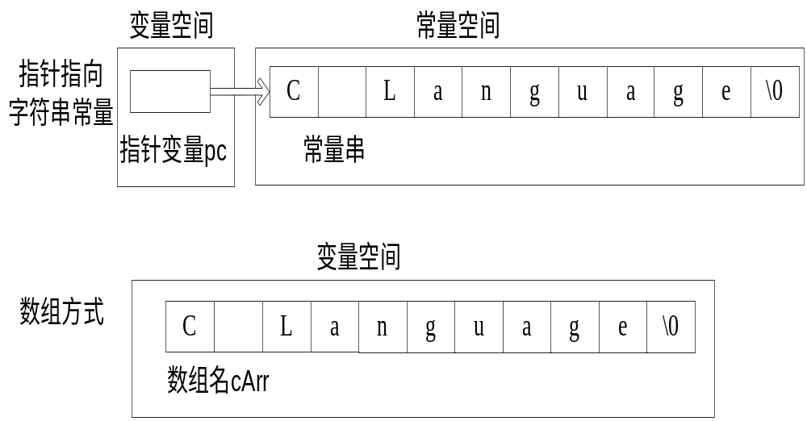
11.5. 2 字符串与指针
C程序设计快速进阶大学教程

Slide 85
11.5. 3 字符串函数
程序开发过程中经常涉及到字符串操作，尤其是管理性程序，如学生管理系统中的学号、银行业务中帐号等。Ｃ语言提供了丰富的字符串处理函数，大致可分为字符串的输入、输出、合并、修改、比较、转换、复制、搜索几类。使用这些函数可大大减轻编程的负担。用于输入输出的字符串函数，在使用前应包含头文件"stdio.h"，使用其它字符串函数则应包含头文件"string.h"。
C程序设计快速进阶大学教程

Slide 86
11.5. 3 字符串函数
1. 字符串输出函数puts
规格说明：int puts(const char *pc);
功能描述：把字符指针指定的字符串输出到标准输出流中，空字符不输出，但是输出一个换行符。
函数参数：pc可以使指针变量，也可以是字符数组名。
函数返回值：若出现写错误，则返回EOF（-1），否则返回非负数。
例如：
char *pc="C Language";
puts(pc);
puts函数完全可以由printf函数取代。当需要按一定格式输出时，通常使用printf函数。
C程序设计快速进阶大学教程

Slide 87
11.5. 3 字符串函数
2. 字符串输入函数gets
规格说明：char * gets(char *pc);
功能描述：从标准输入流读字符到字符指针指定的字符数组中，直到遇到换行符或输入文档结束符，并且丢弃换行符或结束符，然后在字符数组中添加一个空字符。
函数参数：pc必须是字符数组名或指向字符数组的指针变量。不可以使用指针变量指向字符串常量，因为常量空间不允许改变。例如：
char *pc="C Language";
gets(pc);
内存写错误，试图向常量空间写入字符。
C程序设计快速进阶大学教程

Slide 88
11.5. 3 字符串函数
2. 字符串输入函数gets
规格说明：char * gets(char *pc);
函数返回值：若成功，返回pc1；若直接遇见换行符或结束符，pc所指数组不变，返回空指针；若读入长度超出数组长度，数组改变，会出现内存写问题（超出数组长度）。例如：
char cArr[11];
gets(cArr); /* 或 char * pc=cArr; gets(pc); 也可以*/
输入大于等于一个字符小于等于十个字符时，正常；
直接输入换行符，pc数组不变，返回空指针；
输入超过十个字符，会出现内存写问题（超出数组长度）。
C程序设计快速进阶大学教程

Slide 89
11.5. 3 字符串函数
2. 字符串输入函数gets
规格说明：char * gets(char *pc);
例11.24
#include <stdio.h>
int main()
{
char cArr[15];
printf("input string：\n");
gets(cArr);
printf("output string：\n");
puts(cArr);
return 0;
}
input string：
C Language
output string：
C Language
当输入的字符串中含有空格时，输出仍为全部字符串。说明gets函数并不以空格作为字符串输入结束的标志，而只以换行作为输入结束，这是与scanf函数的不同。
C程序设计快速进阶大学教程

Slide 90
11.5. 3 字符串函数
3. 测字符串长度函数strlen
规格说明：int strlen (const char *pc);
功能描述：计算pc所指向的串的长度。
函数参数：pc可以使指针变量，也可以是字符数组名。
函数返回值：返回p1指向数组长度，空字符之前的字符个数。
例如：
char cArr={'I', ' ','l', 'o', 'v', 'e', '\0', 'C', ' ', 'L', 'a', 'n', 'g', 'u', 'a', 'g', 'e', '\0'};
strlen(cArr)的值为6，以碰到第一个空字符的长度为准，也就是说cArr当作字符串看时，只包括"I love"。
C程序设计快速进阶大学教程

Slide 91
11.5. 3 字符串函数
4. 字符串连接函数strcat
规格说明：char * strcat (char *pc1 , const char *pc2);
功能描述：把字符指针pc1所指向的字符数组的末尾添加pc2所指向的串（包括结尾的空字符在内）的副本，pc2所指向的串的第一个字符覆盖pc1所指向的串末尾的空字符。
函数参数：pc1必须是字符数组名或指向字符数组的指针变量，不可以使用指针变量指向字符串常量，因为常量空间不允许改变；pc2可以使指针变量，也可以是字符数组名。
函数返回值：返回p1；若连接后的pc1长度超出pc1指向数组长度，会出现内存写问题（超出数组长度）。
char cArr[20]= "I love ";
char *pc2="C Language";
strcat(cArr,pc2);
连接后的cArr值为：
I love C Language
要注意的是，参数1对应的字符数组应定义足够的长度（参数1指向数组长度大于等于strlen(参数1)+strlen(参数2)+1），否则不能全部装入被连接的字符串。
C程序设计快速进阶大学教程

Slide 92
11.5. 3 字符串函数
5. 字符串拷贝函数strcpy
规格说明：char * strcpy (char *pc1 , const char *pc2);
功能描述：把字符指针pc2所指向的串（包括结尾的空字符在内）复制到pc1所指向的字符数组。
函数参数：pc1必须是字符数组名或指向字符数组的指针变量，不可以使用指针变量指向字符串常量，因为常量空间不允许改变；pc2可以使指针变量，也可以是字符数组名。
函数返回值：返回p1；若复制后的pc1长度超出pc1指向数组长度，会出现内存写问题（超出数组长度）。
char cArr[20]= "I love ";
char *pc2="C Language";
strcpy(cArr,pc2);
复制后的cArr值为：
C Language
要注意的是，参数1对应的字符数组应定义足够的长度（参数1指向数组长度大于等于strlen(参数2)+1），否则不能全部装入被连接的字符串。
C程序设计快速进阶大学教程

Slide 93
11.5. 3 字符串函数
6. 字符串比较函数strcmp
规格说明：int strcmp (const char *pc1 , const char *pc2);
功能描述：按照ASCII码顺序比较字符指针pc1和pc2所指向的串的大小。
函数参数：pc1、pc2可以使指针变量，也可以是字符数组名。
函数返回值：
pc1所指向的字符串=pc2所指向的字符串，返回值0；
pc1所指向的字符串>pc2所指向的字符串，返回值大于0；
pc1所指向的字符串<pc2所指向的字符串，返回值小于0。
C程序设计快速进阶大学教程

Slide 94
11.5. 3 字符串函数
6. 字符串比较函数strcmp
规格说明：int strcmp (const char *pc1 , const char *pc2);
char *pc1= "abc";
char *pc2= "ABC";
char *pc3= "abc";
char *pc4= "abd";
char *pc5= "ab";
strcmp(pc1,pc2)的值大于0，区分大小写。
strcmp(pc1,pc3)的值为0。
strcmp(pc1,pc4)的值小于0。
strcmp(pc1,pc5)的值大于0。
注意字符串的大小比较不可以用关系运算符。如：
pc1>pc2 /*这是在比较两个地址值。*/
C程序设计快速进阶大学教程

Slide 95
11.5. 3 字符串函数
7. 字符串查找函数strstr
规格说明：char * strstr (const char *pc1 , const char *pc2);
功能描述：查找字符指针pc1所指向字符串中第一次出现pc2所指向字符串（不包括空字符）的地址。
函数参数：pc1、pc2可以使指针变量，也可以是字符数组名。
函数返回值：返回字符指针pc1所指向字符串中第一次出现pc2所指向字符串（不包括空字符）的地址。若不出现返回空指针。
C程序设计快速进阶大学教程

Slide 96
11.5.4 字符串程序举例
例11.25 计算正文中某单词出现次数,见教材
例11.26 姓名按照从小到大字典序排序，见教材
C程序设计快速进阶大学教程

Slide 97
11.5.5 main函数参数
main()函数以前作为主调函数处理，允许main()调用其它函数并传递参数。事实上，main()函数既可以是无参函数，也可以是有参的函数。
其它任何函数均不能调用main()函数。当然也同样无法向main()函数传递，只能由程序之外传递而来。
main()函数的带参的形式：
int main(int argc,char * argv[] )
{
.....
}
从函数参数的形式上看，包含一个整型和一个指针数组。当一个C的源程序经过编译、链接后，会生成扩展名为.exe的可执行文件，main()函数只能由系统在启动运行时传递参数
完整的运行命令应包括两部分：命令与相应的参数。其格式为：
命令 参数1参数2….参数n
C程序设计快速进阶大学教程

Slide 98
11.5.5 main函数参数
例11.27 计算命令行两个整数串参数的和
#include<stdio.h>
int main(int argc,char *argv[])
{
int i1,i2;
/*要求至少有3个参数：命令本身也算一个，另外两个整数串*/
if(argc<3)
{
printf("parameter numner error!");
return 0;
}
i1=atoi(argv[1]);
i2=atoi(argv[2]);
printf("%d+%d=%d",i1,i2,i1+i2);
return 0;
}
例11.27的文件名为11_27.c，编译、连接后生成11_27.exe。给11_27.exe提供参数需要在命令行运行，格式为：
C:\>11_27.exe 23 45
23+45=68
C程序设计快速进阶大学教程

Slide 99
课堂练习
1.编写函数，通过指针连接两个字符串。不允许用标准函数。
2.删除字符串str1中的所有子串str2。如str1="abcdabac"，str2="ab"，计算结果：str1="cdac"。
C程序设计快速进阶大学教程

Slide 100
11.6 动态空间管理
在变量存储类别部分，介绍过C语言内存分为3个区，有了字符串和动态空间后可以把它增加到5五个区：
动态存储区（栈）：用来存放函数的形参和函数内的局部变量。函数调用时分配空间，在函数执行完后由编译器自动释放。
堆区：用来存放由动态分配函数（如malloc）分配的空间。是由动态分配函数分配的，并且必须使用free释放。如果忘记用free释放，会导致所分配的空间一直占着不放，导致内存泄露。
静态存储区：用来存放全局变量和静态变量。存在于程序的整个运行期间。
字符串常量区：例如char *c = “123456”；则”123456”为字符串常量，存放于字符串常量区。存在于程序的整个运行期间。不同函数使用同的字符串常量在内存中会共用。
程序代码区：用来存放程序的二进制代码。
C程序设计快速进阶大学教程

Slide 101
11.6 动态空间管理
1. malloc函数：开辟指定大小的存储空间，并返回该存储区的起始地址。
void *malloc(unsigned int size);
其中size为需要开辟的字节数。函数返回一个指针，该指针不指向具体的类型（void），当将该指针赋给具体的指针变量时，需进行强制类型转换（约定成某种类型）。若size超出可用空间，则返回空指针值NULL。
例如：
float *pf1;
int *pi1;
pf1=(float *)malloc(8);
*pf1=1.2; /* pf1[0]=1.2*/
*(pf1+1)=2.4; /* pf1[1]=2.4*/
pi1=(int *)malloc(10*sizeof(int));
for(int i1=0;i1<10;i1++)
scanf("%d",pi1++);
分别开辟了8字节和10×4（约定int4字节）字节的存储空间，并向其中存入数据。
C程序设计快速进阶大学教程

Slide 102
11.6 动态空间管理
2. calloc函数：按所给数据个数和每个数据所占字节数开辟存储空间。
void *calloc(unsigned int num, unsigned int size);
其中num为数据个数，size为每个数据所占字节数，故开辟的总字节数为num*size。函数返回该存储区的起始地址。若num*size超出可用空间，则返回空指针值NULL。
例如：
上例中pi12可改写为
pi1=(int *)calloc(10, sizeof(int));
C程序设计快速进阶大学教程

Slide 103
11.6 动态空间管理
3. realloc函数：重新定义所开辟内存空间的大小。
void *realloc(void *ptr, unsigned int size)
其中ptr所指的内存空间是用前述函数已开辟的，size为新的空间大小，其值可比原来大或小。函数返回新存储区的起始地址（该地址可能与以前的地址不同）。若size超出可用空间，则返回空指针值NULL。
例如：pf1=(float *)realloc(pf1,16);
将原先开辟的8个字节调整为16个字节。可以理解为新申请16个字节，把原来空间的8个字节复制到前8个字节，然后返回新空间地址，并释放原来的8字节空间。
C程序设计快速进阶大学教程

Slide 104
11.6 动态空间管理
4. free函数：将以前开辟的某内存空间释放。
void free(void *ptr)
其中ptr为存放待释放空间起始地址的指针变量，函数无返回值。应注意：ptr所指向的空间必须是前述函数所开辟的。若以前开辟的空间不释放，将会一直占用空间，有可能造成内存泄露，直到整个程序结束。
例如：
free((void *)pf1);
将上例开辟的16个字节释放。可简写为
free(pf1);
由系统自动进行类型转换。
C程序设计快速进阶大学教程

Slide 105
11.6 动态空间管理
几种空间申请方法，当空间不够时，都会申请不成功，返回NULL。通常情况下，动态空间申请时都应该检测一下空间是否申请成功，然后再使用。
例如：
int *pi1;
void *pv;
pv=malloc(10*sizeof(int));
if(pv==NULL)
exit(0); /*退出程序*/
pi1=(float *)pv;
C程序设计快速进阶大学教程

Slide 106
11.6 动态空间管理
例11.28 存储空间类型
#include<stdio.h>
#include<stdlib.h>
int i1=0; /* 静态存储区 */
int main()
{
int i2; /* 动态存储区（栈） */
char cArr[3] = "abc"; /* cArr在动态存储区（栈），abc在字符串常量区*/
char *pc1,*pc2; /* 动态存储区（栈） */
char *pc3 = "123456"; /* p3在动态存储区（栈）,123456在字符串常量区*/
static int i3 =0; /* 静态存储区 */
pc1 = (char *)malloc(10); /* pc1在动态存储区（栈），分配的10字节在堆区*/
pc2 = (char *)malloc(20); /* pc2在动态存储区（栈），分配的20字节在堆区*/
strcpy(pc1,"123456"); /* pc1在动态存储区（栈），123456在字符串常量区*/
free(pc1); /*释放pc1所指向空间*/
free(pc2); /*释放pc2所指向空间*/
return 0;
}
C程序设计快速进阶大学教程

